Slide 1

ניטור סטטיסטי וזיהוי אנומליות – פרויקט – קבוצה 7
אלמוג אסרף
דניאל פידטילוק
ניר לבנון

Slide 2
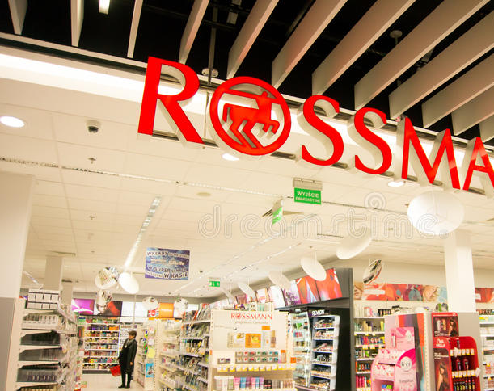
בחירת מערך נתונים
אנחנו בחרנו ב"מכירות ברשת חנויות".
נשתמש בקובצי TRAIN STORES ונתמקד בערכי המכירות וגם בכמות הצרכנים.

Slide 3

שאלת הפרויקט
זיהוי חנויות עם ביצועים נמוכים בהשוואה למגמות המכירות הכוללות של החברה.
על ידי ניתוח נתוני מכירות היסטוריים, ייתכן שניתן יהיה לזהות חנויות עם מכירות נמוכות באופן עקבי מהצפוי בהתבסס על גורמים כגון מיקום, גודל החנות ואירועי קידום מכירות. לאחר מכן ניתן יהיה להשתמש במידע זה כדי למקד לחנויות אלו משאבים נוספים או התערבויות על מנת לשפר את הביצועים שלהן (משקיעים).

Slide 4

שיטות שנשתמש בהם בפרויקט
SPC – תרשימי בקרה למשתנים. שיטה זו כוללת שימוש בטכניקות סטטיסטיות, כגון בדיקת השערות, כדי לזהות מתי תהליך (מטרת התהליך היא לייצר הכנסות – ליצור מכירות) חרג מהביצועים הצפויים שלו. ניתן לזהות חנויות שהביצועים שלהן בעקביות גרועים מהביצועים הצפויים כמי שמבצעים ביצועים נמוכים יותר.
Clustering K – Means - ניתן להשתמש בנתוני המכירות כדי לזהות חנויות שמראות התנהגות חריגה בהשוואה למגמות המכירות הכוללות של החברה.

